Slide 1
Технология оптической связи Лекция 5
Преподаватель: Куттыбаева Айнур Ермеккалиевна, канд.наук, старший преподаватель Кафедры «Электроники, телекоммуникации и космических технологии» ainur_k_75@mail.ru

Slide 2
Содержание
Цель лекции
Идея 1 –;
Идея 2 –;
Идея 3-.

Slide 3
По завершению урока Вы будете знать:
.
2 .
3.

Slide 4
Введение

Slide 5
М И Н И С Т Е Р С Т В О О Б Р А З О В А Н И Я И Н А У К И Р Е С П У Б Л И К И К А З А Х С Т А Н
КАЗАХСКИЙ НАЦИОНАЛЬНЫЙ ТЕХНИЧЕСКИЙ УНИВЕРСИТЕТ имени К.И. САТПАЕВА
ИНСТИТУТ ДИСТАНЦИОННОГО ОБРАЗОВАНИЯ
Модуляция света - это изменение его параметров в зависи­мости от управляющего (модулирующего) сигнала. С ее помо­щью производят наложение информации на световую волну или световой поток, осуществляющие перенос этой информации.
Модулятор представляет собой устройство, которое управляет параметрами светового потока и изменяет детектируемые свойства световой волны в соответствии с приложен­ным электрическим сигналом. Модулировать можно амплитуду (интенсив­ность), частоту, фазу, поляризацию, направление распростране­ния и пространственное распределение волны или светового по­тока. В оптоэлектронике наиболь­шее распространение получили амп­литудная и фазовая модуляция.
Действие амплитудных модуляторов основывается на физических эффектах, связанных с изменением фазы, а не поглощением света, проходящего через модулятор. Наведенное изменение фазы обуславливает эквивалентное изменение интенсивности.
Фазовые модуляторы используют явление линейного изменения показателя преломления кристаллов в зависимости от величины электрического поля Е, приложенного к кристаллу.

Slide 6
М И Н И С Т Е Р С Т В О О Б Р А З О В А Н И Я И Н А У К И Р Е С П У Б Л И К И К А З А Х С Т А Н
КАЗАХСКИЙ НАЦИОНАЛЬНЫЙ ТЕХНИЧЕСКИЙ УНИВЕРСИТЕТ имени К.И. САТПАЕВА
ИНСТИТУТ ДИСТАНЦИОННОГО ОБРАЗОВАНИЯ
модуляторы света
МОДУЛЯТОРЫ СВЕТА - устройства для управления параметрами световых потоков (амплитудой, частотой, фазой, поляризацией). Простейшие амплитудные M. с.- механич. прерыватели светового луча, в качестве к-рых используют вращающиеся и колеблющиеся заслонки, призмы, зеркала, а также вращающиеся растры. Однако быстродействие и надёжность таких M. с. невелики. Наиб. широкое практич. применение получили M. с. на основе физ. эффектов, при к-рых внеш. поля меняют оптич. характеристики среды, таких, как электрооптические Поккельса эффект и Керра эффект ,магнитооптический Фарадея эффект, фотоупругость и сдвиг края полосы поглощения (Келдыша - Франца эффект).
Фазовые M. с. на основе эффекта Поккельса используют линейное изменение показателя преломления не-центросимметричных кристаллов в зависимости от величины электрич. поля E, в к-ром находится кристалл:
где n0 - показатель преломления кристалла в отсутствие внеш. ноля, r - электрооптич. коэф., зависящий от свойств и ориентации кристалла, направления поля E и поляризации проходящего света.

Slide 7
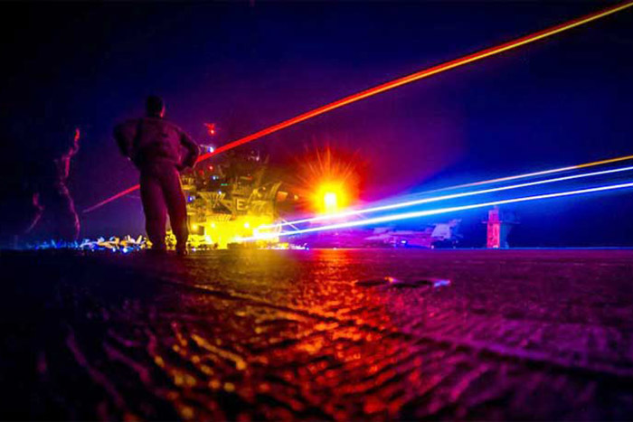
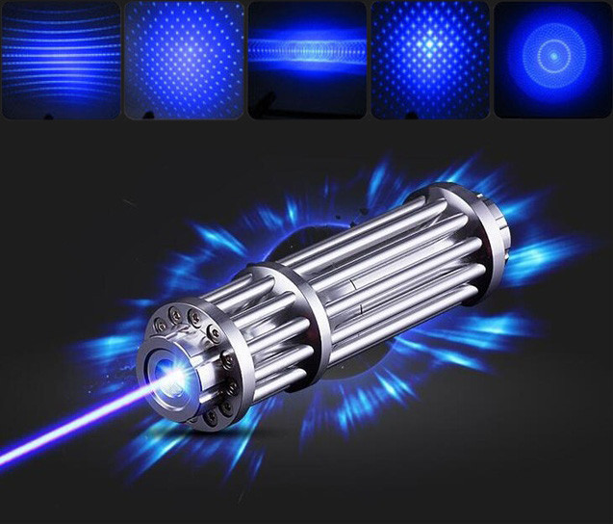
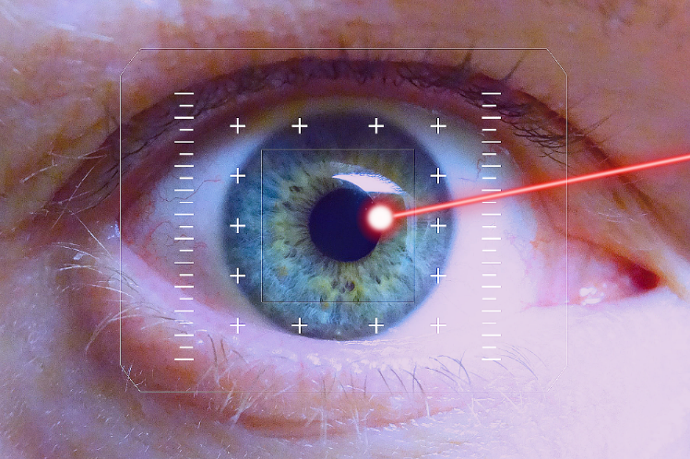
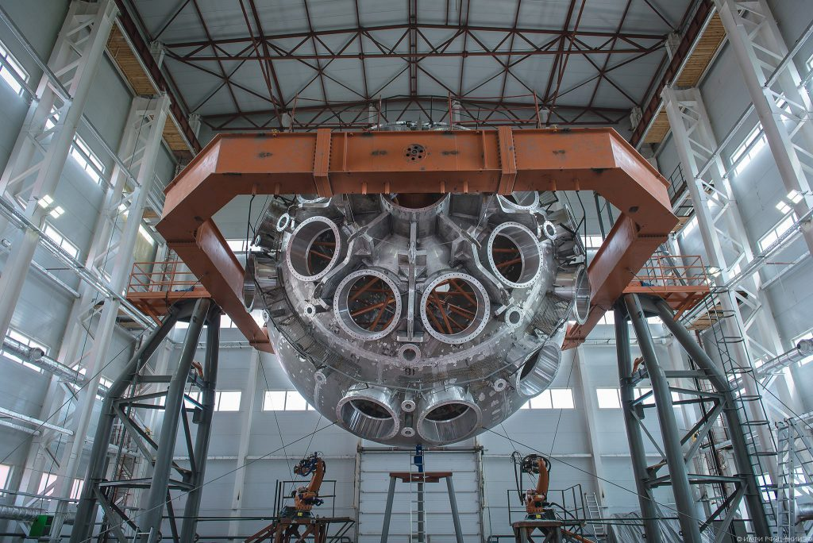
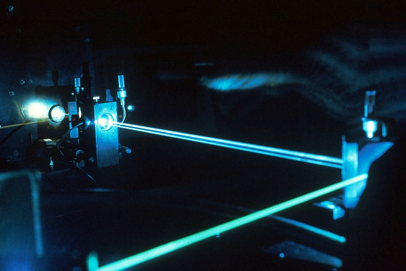
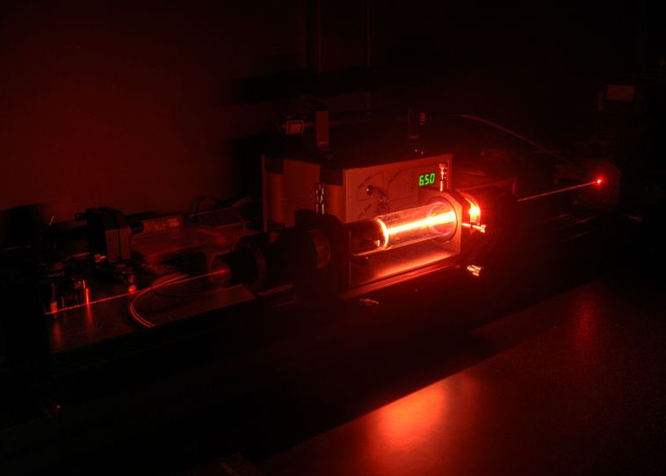
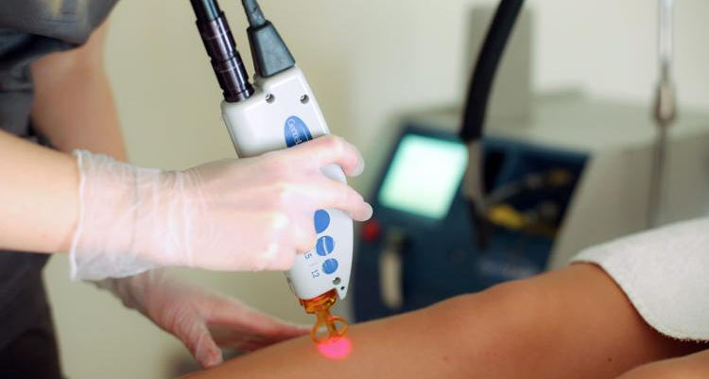
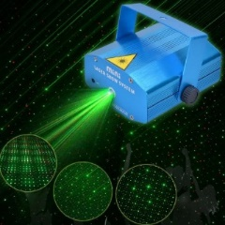
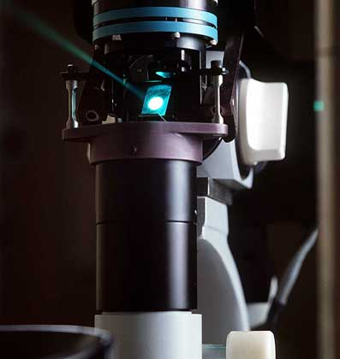
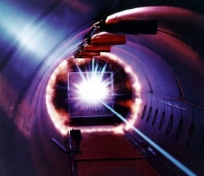

Slide 8
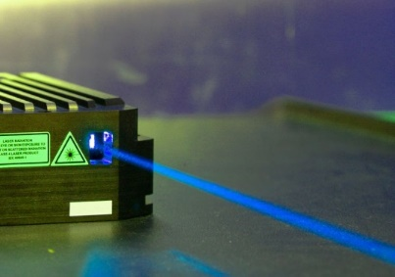
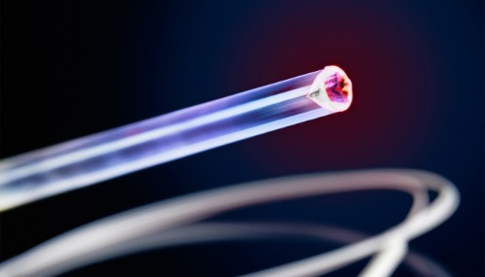
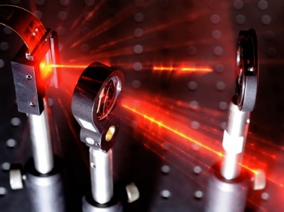
Что такое лазер?
Лазер (от англ. laser, акроним от light amplification by stimulated emission of radiation «усиление света посредством вынужденного излучения»), или оптический квантовый генератор — это устройство, преобразующее энергию накачки (световую, электрическую, тепловую, химическую и др.) в энергию когерентного, монохроматического, поляризованного и узконаправленного потока излучения.
Первый твердотельный лазер был построен в 1960 году американским физиком Теодором Майманом. Это был рубиновый лазер.

Slide 9
Нобелевская премия по физике 1964 г. была разделена: одна половина была присуждена Чарльзу Хард Таунсу, а другая половина - Николаю Геннадиевичу Басову и Александру Михайловичу Прохорову "за фундаментальные работы в области квантовой электроники, которые привели к созданию осцилляторов и усилителей, основанных на принципе мазер-лазер".

Slide 10
Виды лазеров
Лазеры
Твердотельные
Жидкостные
Газовые
Полупроводниковые
на арсениде алюминия-галлия (AlGaAs)
на фосфиде арсенида галлия-индия (InGaAsP)
на фосфиде алюминия-галлия-индия (AlGaInP)
на нитриде галлия (GaN)
гелий-неоновый (He-Ne)
аргоновый (Ar)
на углекислом газе (CO₂)
эксимерный
рубиновый
на стекле
на гранате (YAG)
на красителях
*схема неполная; указаны только основные виды лазеров

Slide 11
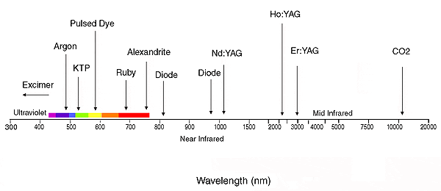
Source: https://arbat-esthetic.ru/pics/BIG--1456526721.gif

Slide 12
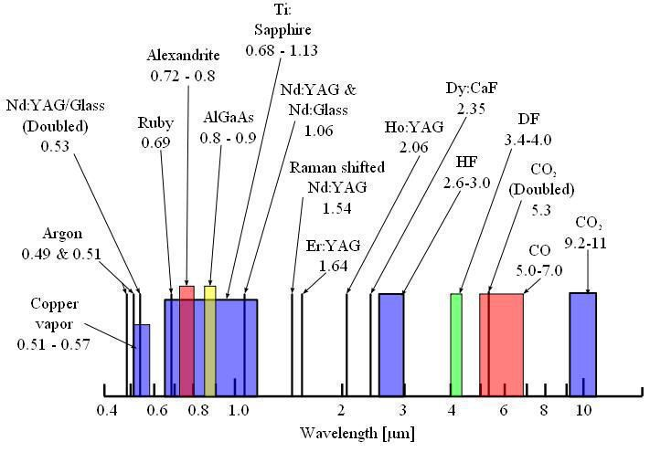
Source: http://laserportal.ru/contentimages/5_001.jpg

Slide 13
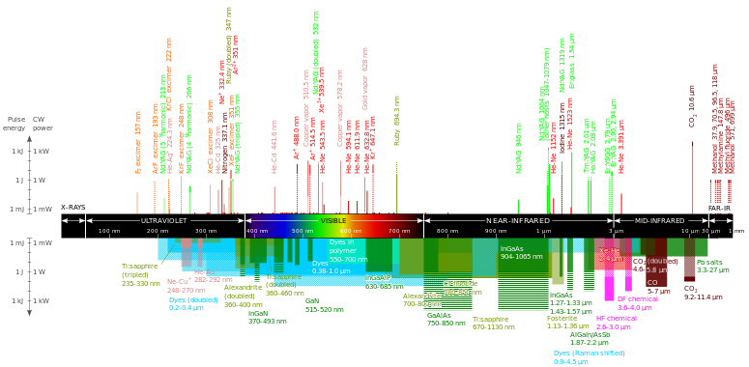
Source: https://upload.wikimedia.org/wikipedia/commons/thumb/4/48/Commercial_laser_lines.svg/775px-Commercial_laser_lines.svg.png

Slide 14
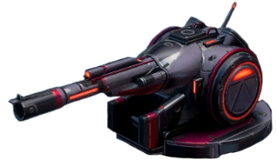
Режимы работы
Непрерывный
Импульсный
Квазинепрерывный режим
Импульсно-периодический (ИП)
генерация импульсов в режимах свободной генерации либо модуляции добротности с частотами повторения 5 Гц – 100 кГц
частота повторения достигает десятков ГГц. Характерным отличием от ИП режима является то, что средняя мощность квазинепрерывной генерации сопоставима с пиковой мощностью составляющих импульсов

Slide 15
Чтобы понять принцип работы полупроводникового лазера (и др. видов лазеров тоже), необходимо начать с «азов»…

Slide 16
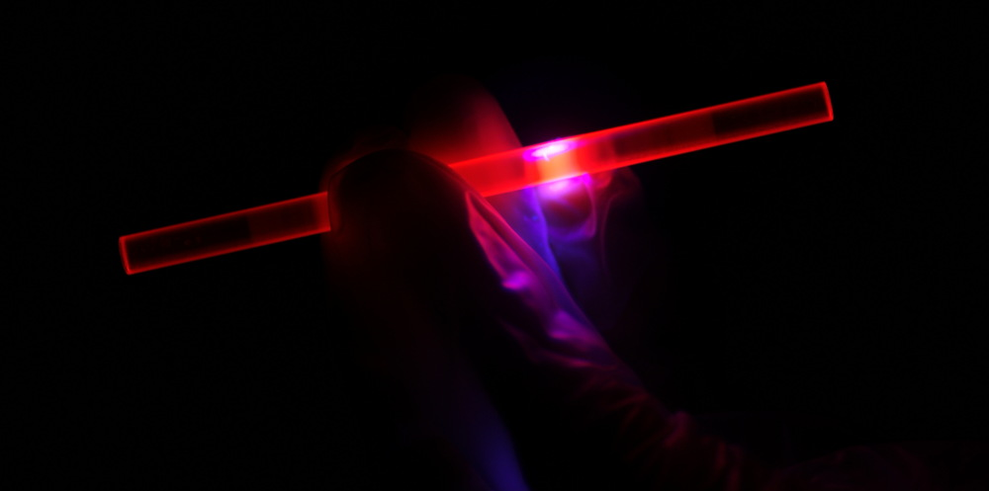
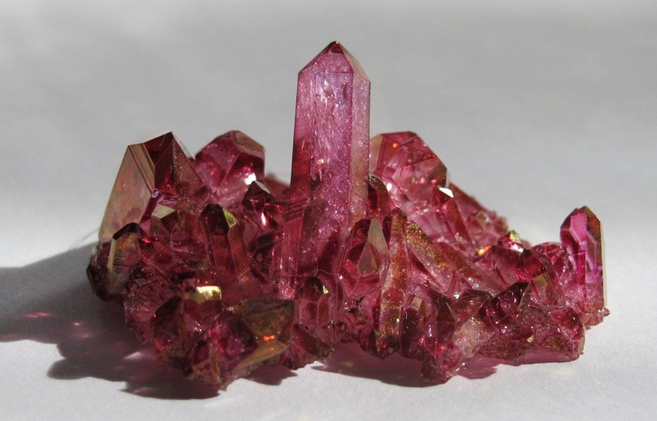
Рубиновый лазер
Как упоминалось выше, первый квантовый генератор света был создан в 1961 году Т. Мейманом на рубине.
Рубин - это твёрдый кристалл, основой которого является корунд, т.е. кристалл окиси алюминия (Al₂O₃), в котором небольшая часть атомов алюминия (около 0,05%) замещена ионами хрома Cr ³⁺
Рубину придают форму цилиндрического стержня, концы которого тщательно отполированы, посеребрены, и служат зеркалами для лазера.
Для освещения рубинового стержня применяют импульсные ксеноновые газоразрядные лампы-вспышки, имеющие форму спиральной трубки, обвивающейся вокруг рубинового стержня.

Slide 17
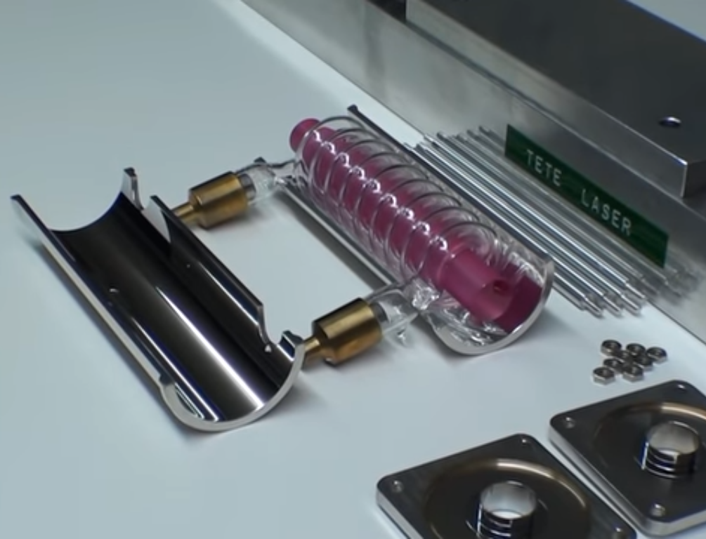
Устройство рубинового лазера

Slide 18
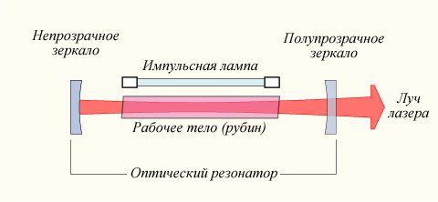
Устройство рубинового лазера

Slide 19
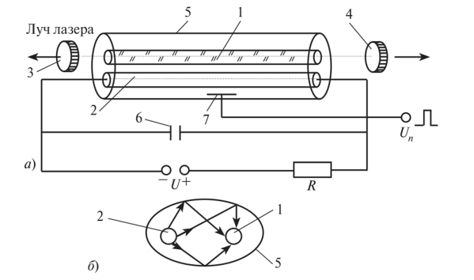
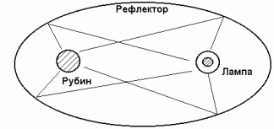
Устройство рубинового лазера

Slide 20
Принцип работы лазеров
1. «накачка»
2. создание «инверсии населённостей»
3. излучение
Примечание: Излучение не возникает «из ничего»! Работа всех лазеров подчиняется закону сохранения энергии!!!
1) Накачка лазера — процесс перекачки энергии внешнего источника в рабочую среду лазера.
Накачка может быть:
- оптическая;
- электрическая;
- тепловая (газодинамическая);
- химическая.

Slide 21
Принцип работы лазеров
1. «накачка»
2. создание «инверсии населённостей»
3. излучение
«накачка»
«накачка»
а – трёхуровневая система
б – четырёхуровневая система

Slide 22
Принцип работы лазеров
2) Атом переходит из основного состояния с энергией E₀ в возбуждённое с энергией около E₂. В этом состоянии атом может находиться сравнительно недолго (порядка 10⁻⁸ с), почти сразу происходит безызлучательный переход на уровень E₁, на котором атом может находиться значительно дольше (до 10⁻³ с), это так называемый метастабильный уровень.
Процесс, в результате которого электроны большей части атомов в системе переходят из «основного» в «возбуждённое» энергетическое состояние (т.е. в с состояние с большей энергией) и «оседают» на метастабильных уровнях называется «созданием инверсии электронных населённостей »
1. «накачка»
2. создание «инверсии населённостей»
3. излучение

Slide 23
Принцип работы лазеров
1. «накачка»
2. создание «инверсии населённостей»
3. излучение
а – трёхуровневая система
б – четырёхуровневая система

Slide 24
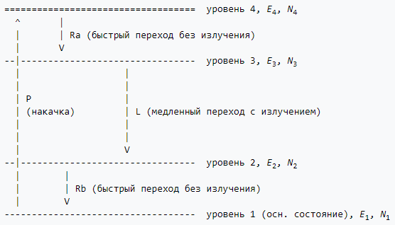
Принцип работы лазеров
3) Излучение – испускание лазером электромагнитного излучения (в видимой, инфракрасной или ультрафиолетовой области спектра)
Схема переходов электронов в трёхуровневых (слева) и четырёхуровневых (справа) системах

Slide 25
Принцип работы лазеров
λ – длина волны, (м)
𝜈 – частота, (Гц)
c = 3∙10⁸ м/с – скорость света в вакууме
h = 6,62∙10⁻³⁴ Дж∙с – постоянная Планка
$$∆E = hν=\frac{hc}{λ}$$

Slide 26
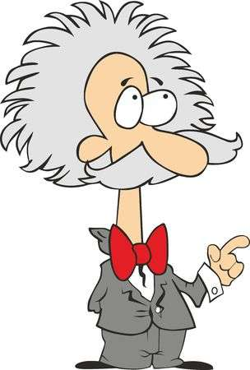
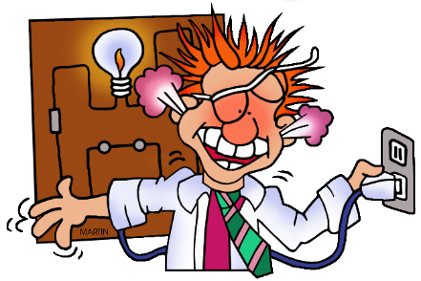

Slide 27
Source: https://upload.wikimedia.org/wikipedia/commons/thumb/4/48/Commercial_laser_lines.svg/775px-Commercial_laser_lines.svg.png

Slide 28
Итак, чтобы лазер работал нужно:
1) передать энергию в активную среду лазера
2) накопить там энергию
3) «выпустить» эту энергию за очень короткий промежуток времени

